Slide 1
Data Structure Seminar
Chapter 7. 큐
이상민
Notes:
자료구조 7장 큐 세미나를 시작하겠습니다.

Slide 2
001
큐란?
목차
002
큐의 사용 시나리오
003
배열로 구현한 선형 큐
004
배열로 구현한 원형 큐
005
포인터로 구현한 큐
Notes:
첫 번째로는 큐에 대해 설명을 하고
그 후 큐의 사용 시나리오
그리고 배열로 구현한 선형 큐
그리고 배열로 구현한 원형 큐
마지막으로 포인터로 구현한 큐를 설명하겠습니다.

Slide 3


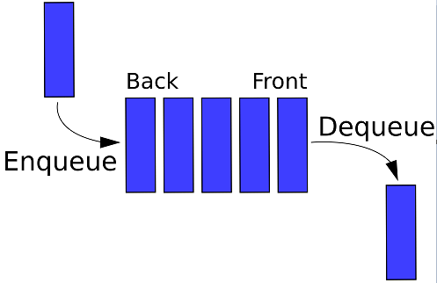
001
큐란?
큐
개념
대기 중인 자료의 줄
대기 행렬
특징
선형 자료구조
선입선출(FIFO)
Notes:
큐는 사람들이 대기하고 있는 줄 처럼
무언가를 처리하기 위해 대기 중인 자료의 줄을 뜻하며 자료구조의 의미로는 대기 행렬 이라고 합니다.
큐의 특징은 한 줄로 연결되어 있으므로 선형 자료구조 입니다. 그리고 가장 먼저 들어간 자료가 가장 먼저 나오므로 선입선출 이라는 특징을 가지고 있습니다.

Slide 4
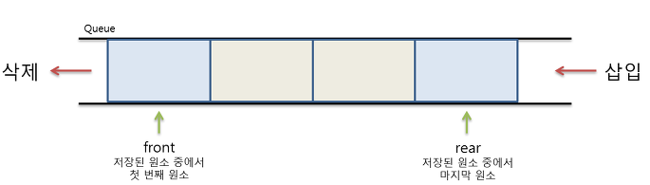
001
큐란?
큐란?
Notes:
스택에서는 Top 에서 자료를 삽입하고 삭제하는 구조였으나
큐는 새로운 자료를 맨 뒤이며 저장된 원소 중에서 마지막 원소인 리어에 추가를 하고 맨 앞이며 저장된 원소 중에서 첫 번째 원소인 프런트에서 자료를 반환하여 삭제하거나 데이터를 가져옵니다.

Slide 5
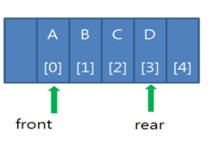
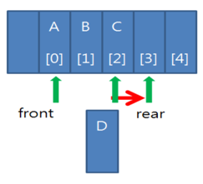
002
큐의 사용 시나리오
인큐(enqueue) 연산
Notes:
큐의 사용 시나리오를 설명드리겠습니다.
첫 번재로는 인큐 연산 입니다.
인큐 연산은 큐의 리어에 새로운 자료를 추가하는 연산입니다.
연산 과정은 Rear가 추가할 3번째 위치를 가리키게 합니다. 그 후 그 3번 째 자리에 새로운 자료를 추가합니다. 이처5럼 새로운 자료를 넣어도 front는 변하지 않고 rear만 변하게 됩니다.

Slide 6
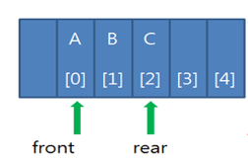
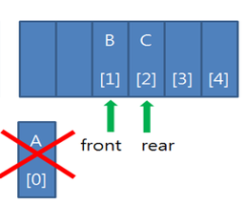
002
큐의 사용 시나리오
디큐(Dqueue) 연산
Notes:
두 번째로 디큐 연산입니다. 디큐 연산은 큐의 맨 앞인 프론트에서 자료를 반환하여 제거하는 연산입니다.
연산 과정은 front가 다음 위치인 1번 째를 가리키도록 하고 0번 째의 노드를 꺼내 옵니다.

Slide 7
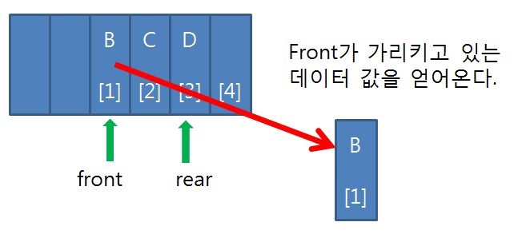
002
큐의 사용 시나리오
피크(Peek) 연산
Notes:
Peek 연산은 Front에 있는 데이터를 삭제시키지 않고 데이터 값만 가져오는 연산입니다.
예를 들어 프런트에 있는 B의 데이터 값을 받아오는 것을 볼 수 있습니다.

Slide 8
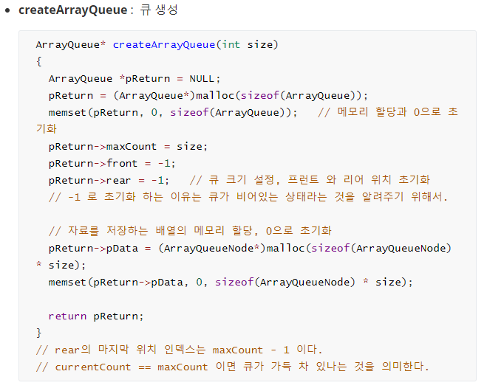
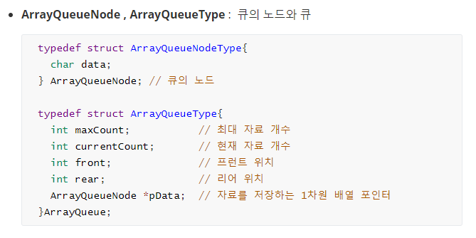
003
배열로 구현한 선형 큐
Notes:
배열로 구현한 선형 큐의 코딩을 설명드리겠습니다.
노드에는 데이터 값만 있으며
큐 타입에는 ~ 가 있습니다.
큐 생성 함수는 리턴 시켜줄 새로운 큐의 메모리를 할당하고 값 초기화를 합니다. 그 후 큐 크기 설정과 프런트와 리어의 위치를 -1로 초기화 시켜줍니다. 여기서 프론트와 리어의 값을 -1로 초기화 하는 이유는 큐가 비어 있는 상태를 나타내기 위해서 입니다.
그리고 새로운 큐 안에 자료를 저장하는 pData 배열을 메모리 할당 후 0 으로 초기화 하고 큐를 생성을 마친 뒤 반환합니다. 여기서 리어의 마지막 위치 인덱스는 maxCount -1 입니다. 왜냐하면 배열은 0부터 시작하기 때문에 마지막은 최대 크기에 -1 한 값과 같기 때문입니다. 그리고 currentCount 가 maxCount와 같게 되면 큐가 가득 차 있다는 것을 의미하게 됩니다.

Slide 9
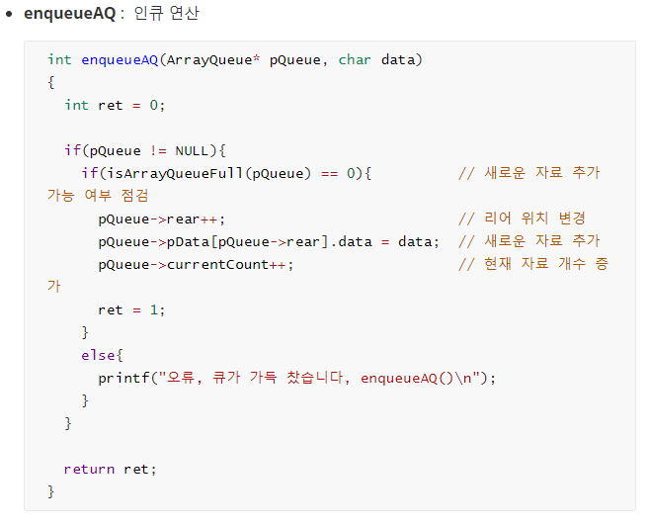
003
배열로 구현한 선형 큐
Front
Rear
Rear
 | A
Front
Rear
 | A | B
Notes:
인큐 함수는 큐가 존재하는지 확인하고 큐가 꽉 찼는지 점검 한 뒤 리어 위치를 증가시켜주고 그 증가시켜준 리어 위치에 새로 받은 데이터를 추가 합니다. 그 후 현재 자료 개수를 증가 시킵니다. 만약 큐가 꽉 차있다면 프린트 문을 출력시키게 됩니다.

Slide 10
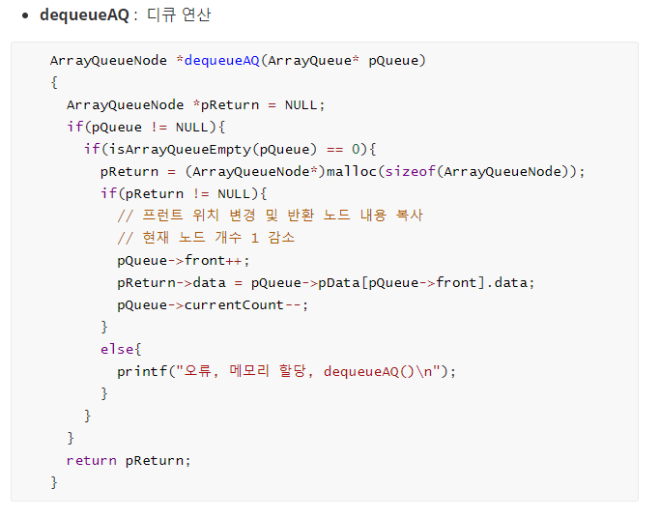
003
배열로 구현한 선형 큐
Front
Front
Rear
 | B | C
Front
Rear
 |  | C
Return
Notes:
디큐 연산 함수는 큐가 비어 있는지 점검한 뒤 프런트 위치를 증가시키고 리턴 노드의 데이터에 현재 프런트 데이터를 저장시킵니다. 그후 현재 개수를 1개 감소시켜줍니다.

Slide 11
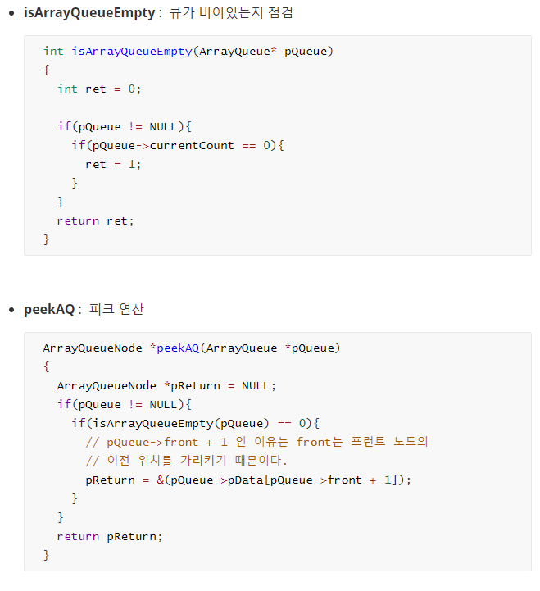
003
배열로 구현한 선형 큐
Front
Front
Rear
 | B | C
Peek
Return
Notes:
큐가 비어있는지 점검하는 함수는 큐의 현재 개수가 0 이면 ret을 1로 반환 시킵니다. 그리고 Peek 연산은 front를 1 더해준 위치의 값을 리턴 노드에 저장한 뒤 리턴 노드를 반환 시킵니다.

Slide 12
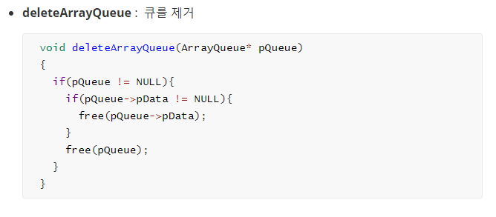
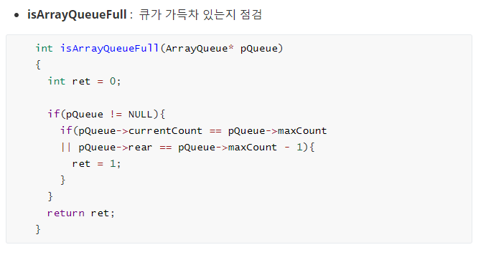
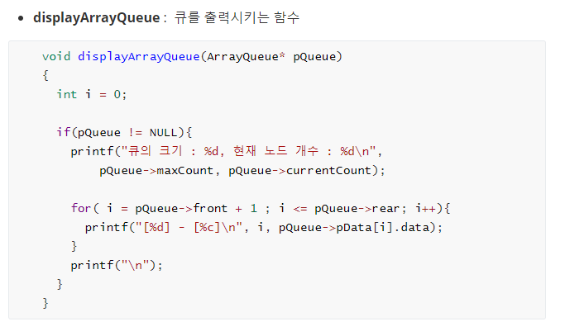
003
배열로 구현한 선형 큐
Notes:
큐를 제거하는 함수는 큐의 데이터 배열이 있는지 확인한 뒤 데이터 배열의 메모리를 해제 시키고 큐 전체의 메모리를 해제 시킵니다.
큐를 출력시키는 함수는 큐의 최대 개수와 현재 개수를 출력시키고 큐의 front 에 +1 한 값 부터 rear의 위치까지의 데이터 배열을 출력시킵니다.
큐가 가득 차 있는지 점검 하는 함수는 현재 개수와 최대 개수가 같거나 리어의 위치가 최대개수에 -1한 값과 같으면 ret을 1로 반환합니다.

Slide 13
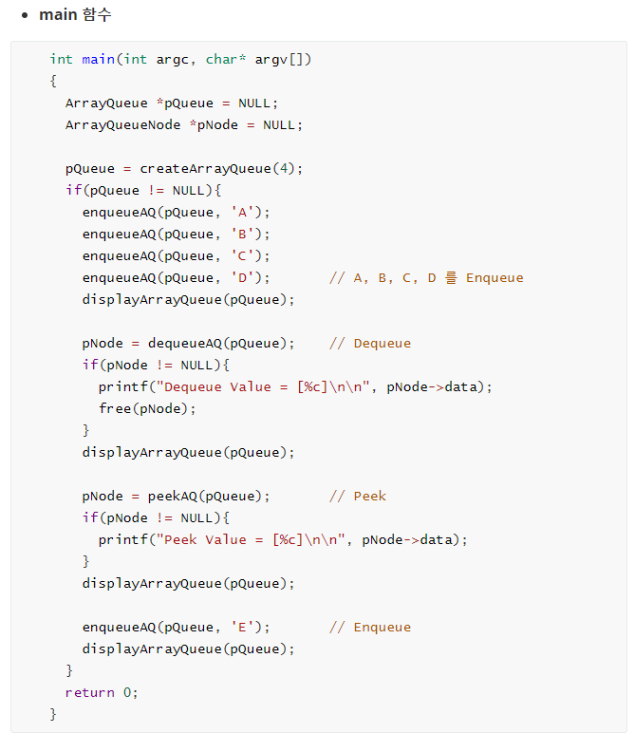
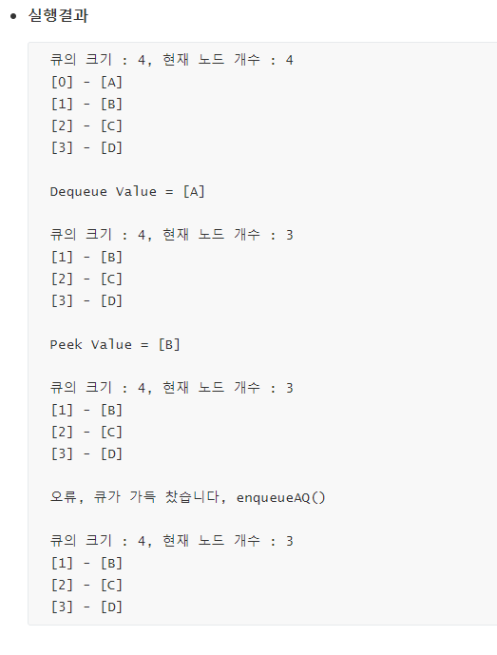
003
배열로 구현한 선형 큐
Notes:
이처럼 선형 큐를 코딩한뒤 메인 함수에서 A, B, C, D 를 순서대로 인큐하면 0, 1, 2, 3 에 차례대로 데이터가 들어간 것을 확인 할 수 있습니다. 그 후 디큐 연산을 하면 front 위치에 있는 A가 반환되며 큐에서 삭제 되는것을 확인 할 수 있습니다. 그 후 Peek 연산을 하면 front 위치에 있는 B가 복사되어 출력되고 삭제는 되지 않은 것을 확인 할 수 있습니다. 이 상태에서 인큐를 한번 더 하게 되면 rear의 위치가 최대크기의 -1 한 값과 같기 때문에 오류가 나는 것을 확인 할 수 있습니다.

Slide 14

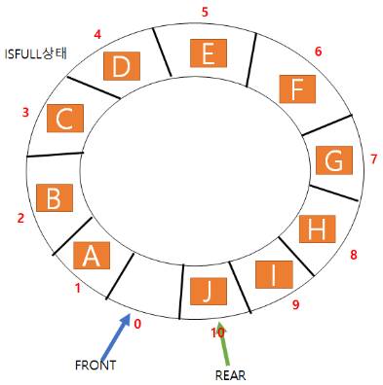
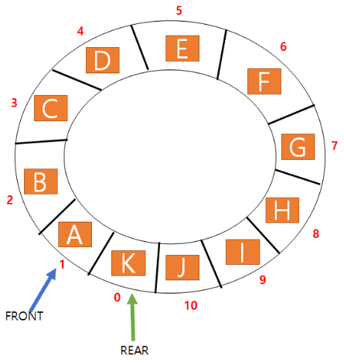
004
배열로 구현한 원형 큐
선형 큐의 문제점
원형 큐
Notes:
여기서 선형 큐의 문제점은 디큐 연산을 하면 그 디큐된 위치는 더 이상 사용할 수 없게 되어 메모리 낭비가 발생하는 것 입니다.
하지만 원형 큐는 이 문제점을 보완할 수 있습니다.
원형 큐는 마지막 노드가 첫 번째 노드가 논리적으로 연결되어 있으므로 이처럼 마지막 위치인 10번째 에서 인큐를 하게 되면 0 번째에 노드가 추가가 됩니다.

Slide 15
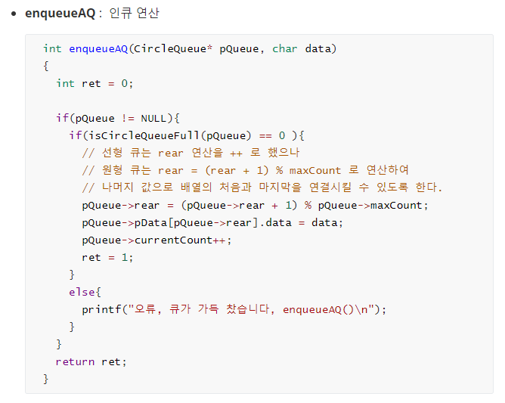
004
배열로 구현한 원형 큐
Rear
Front
Rear
 | A | B | C
Rear
Front
D | A | B | C
Notes:
원형 큐의 코딩에 대해서 설명 드리겠습니다. 원형 큐의 인큐 연산은 rear를 계산할 때 선형 큐는 증가만 시켰으나 원형 큐에서는 rear를 1 증가시킨 값을 최대 크기로 나머지 연산을 하여 논리적으로 배열의 처음과 마지막을 연결시킬 수 있습니다. 예를 들어 현재 리어 위치가 3이면 +1 을 증가시켜 4가 되고 최대 크기인 4로 나누게 되면 나머지가 0이므로 rear가 0이 되게 됩니다. 그 후 그 위치에 데이터를 저장시키게 됩니다.

Slide 16
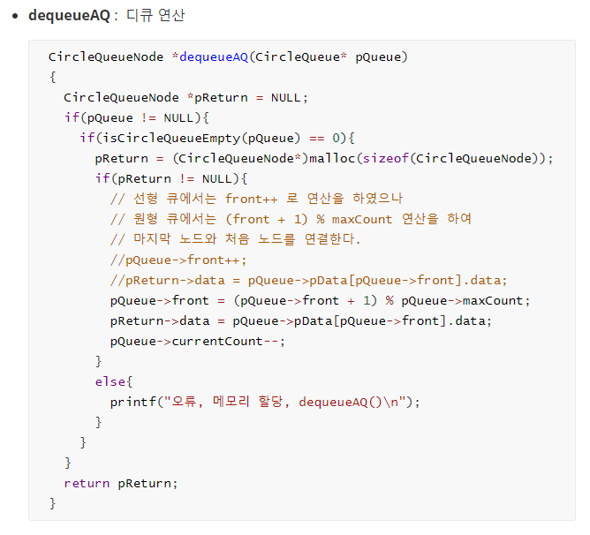
004
배열로 구현한 원형 큐
Front
Rear
Front
D | E
Front
Rear
 | E
Return
Notes:
디큐 연산도 인큐 연산과 비슷하게 front를 증가시켜줄 때 나머지 연산을 이용하여 논리적으로 마지막과 처음을 연결 시킵니다. 이처럼 front를 1증가 시키고 return 에 저장 한 뒤 return을 반환시킵니다.

Slide 17
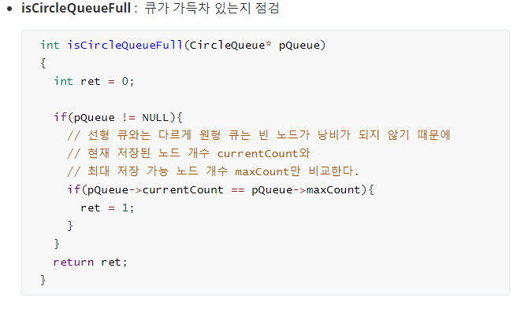
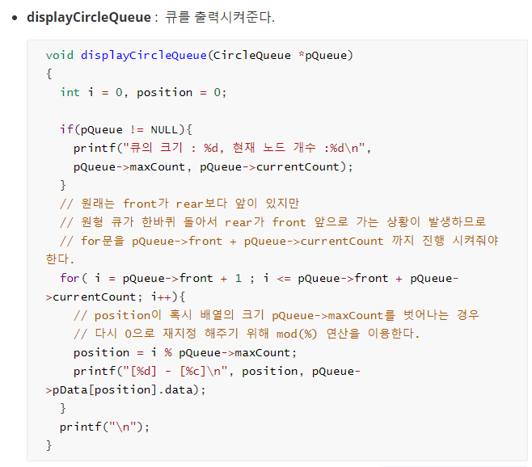
004
배열로 구현한 원형 큐
Notes:
큐가 가득 차 있는지 점검 할 때는 선형 큐와는 다르게 빈 노드가 낭비되지 않으므로 최대 개수와 현재 개수가 같은 지만 비교해주면 됩니다.
그리고 큐를 출력 시켜줄 때는 front+1 부터 front와 큐의 현재 개수를 더한 값 까지 반목문을 실행시키고 출력 시켜줄 위치를 i에 최대개수를 나눈 나머지를 저장하여 배열을 출력시킵니다.

Slide 18
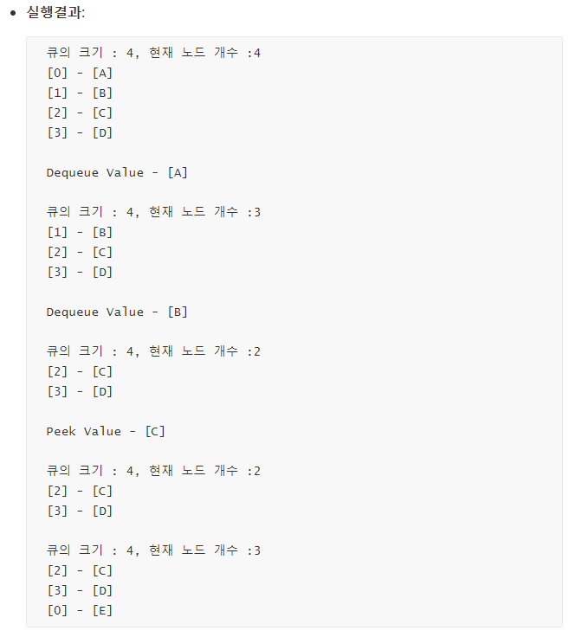
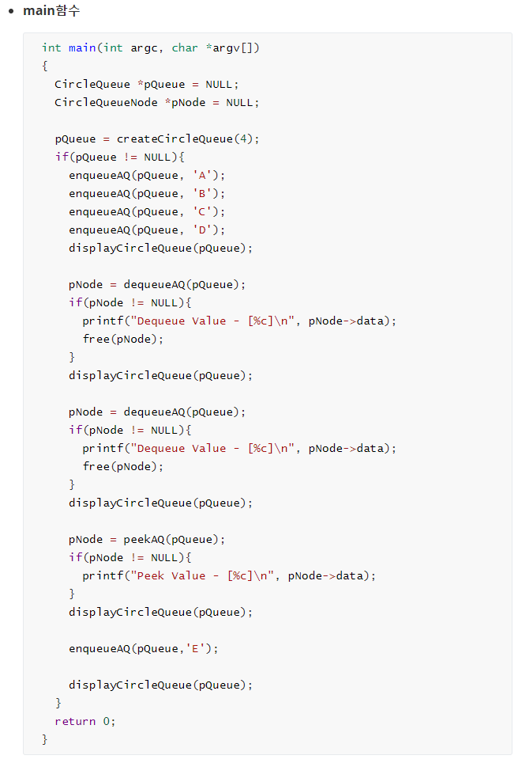
004
배열로 구현한 원형 큐
Notes:
이처럼 원형 큐를 코딩한 뒤 메인 함수를 실행시켰을 때, a,b,c,d 를 인큐하면 이처럼 차례대로 저장되는 것을 확인할 수 있습니다. 그 후 디큐를 2번 하게 되면 fornt에 있는 A, 그리고 다음 front에 있는 B가 출력 되고 삭제된것을 확인할 수 있습니다. 그리고 피크를 하게 되면 현재 프론트 위치에 있는 C가 복사되어 출력된것을 확인할 수 있고 이 상태에서 인큐를 하였을때 원래 선형 큐에서는 추가가 되지 않았으나 원형큐는 논리적으로 마지막과 처음이 연결되어 있으므로 0번째 위치에 E가 추가 된 것을 확인 할 수 있습니다.

Slide 19
005
포인터로 구현한 연결 큐
배열로 구현한 큐의 문제점
포인터로 구현한 큐
New
Front
Rear
A | B | C | D
Queue
Rear
Front
Error !!
Node
Data
Notes:
여기서 배열로 구현한 큐의 문제점은 최대 배열의 크기가 정해져 있으므로 배열이 꽉 차게 되면 더 이상 자료를 넣을 수 없는 점 입니다.
하지만 포인터로 큐를 구현하게 된다면 새로운 노드를 추가할 때 마다 리어 포인터만 변경 해주면 되기 때문에 이 문제점을 보완할 수 있습니다.

Slide 20
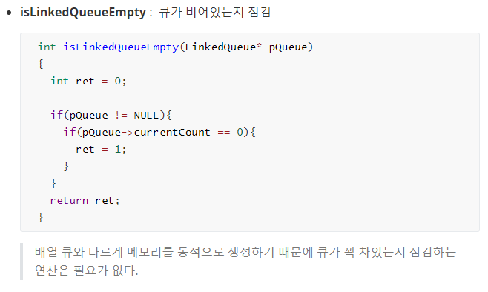
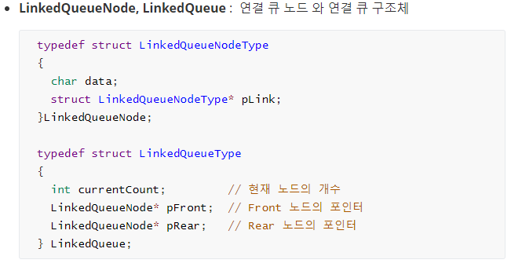
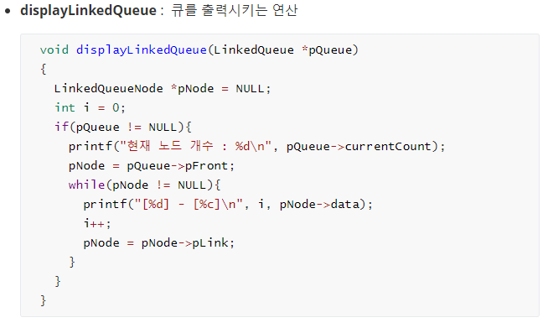
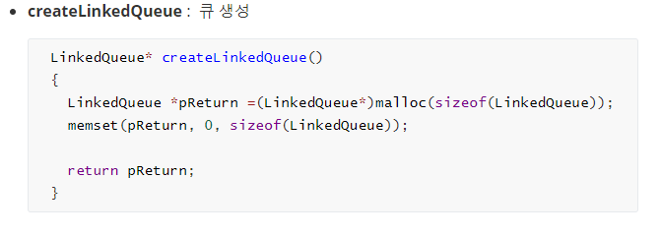
005
포인터로 구현한 연결 큐
Notes:
연결 큐 노드는 데이터와 링크를 가지고 있습니다. 그리고 연결 큐에는 현재 노드 개수와 프론트 노드 포인터 그리고 Rear 노드의 포인터를 가지고 있습니다.
큐 생성 함수는 연결 큐에 메모리 할당과 값 초기화만 하면 됩니다. 그리고 큐가 비어 있는지 점검하는 함수는 배열 큐와 똑같지만 연결 큐는 큐의 최대 크기가 없으므로 큐가 꽉 차 있는지 점검하는 연산이 필요 없습니다. 그리고 큐를 출력시키는 연산은 노드가 존재하지 않을 때 까지 노드를 다음 링크로 이동시키면서 노드의 데이터 값을 출력시킵니다.

Slide 21
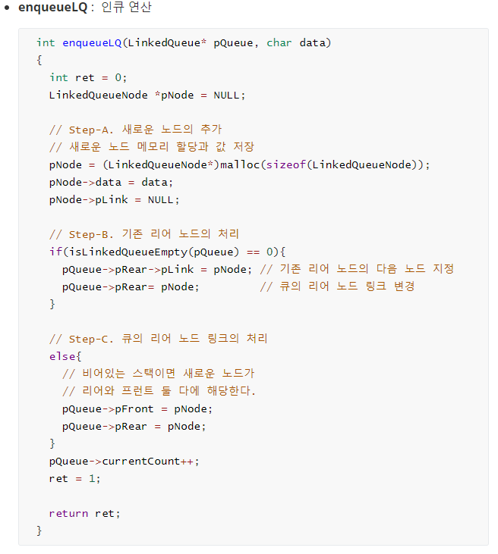
005
포인터로 구현한 연결 큐
Step A
New
Step B
Queue
Rear
Front
Node
Node
큐
Node
Notes:
인큐 연산은 처음에 새로운 노드를 추가하고 데이터를 저장합니다 그 후 기존 리어 노드를 새로운 노드에 연결 시킨 뒤 리어 포인터를 새로운 노드로 변경합니다. 여기서 큐가 비어 있다면 프론트와 리어를 새로운 노드로 지정합니다.

Slide 22
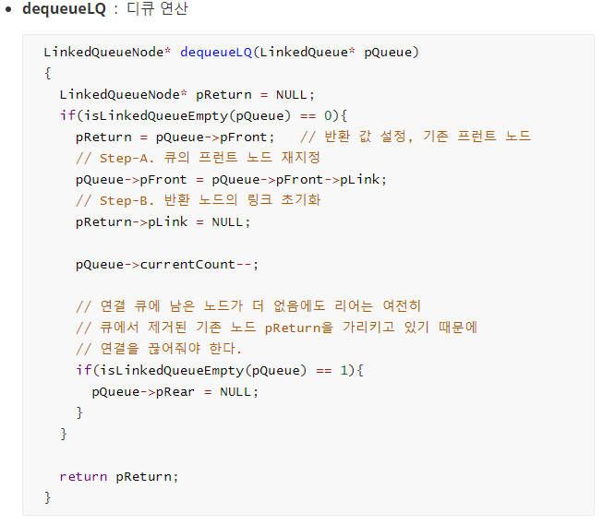
005
포인터로 구현한 연결 큐
Node
Queue
Rear
Front
Node
Step B
Node
pReturn
Step A
Notes:
디큐 연산은 우선 리턴 노드에 현재 프론트 노드를 저장합니다. 그 후 프론트 포인터를 프론트의 다음 링크를 가리키도록 변경합니다. 그리고 디큐 시켜줄 노드의 링크를 제거 합니다. 이 연산이 끝난 뒤 만약 큐가 비어 있다면 리어 포인터를 NULL로 저장시킵니다. 그 후 리턴 노드를 반환 시키게 됩니다.

Slide 23
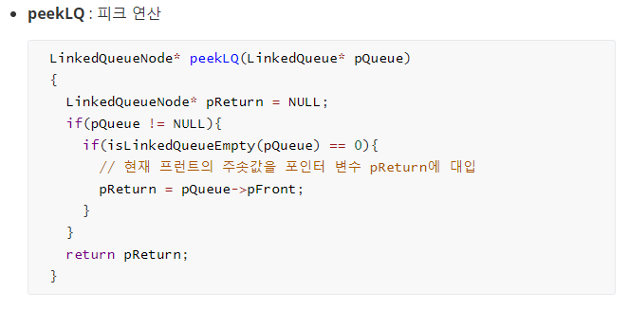
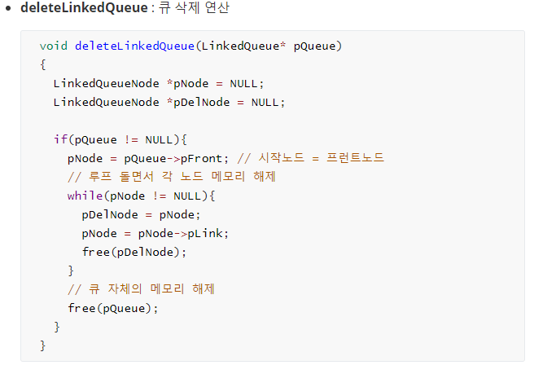
005
포인터로 구현한 연결 큐
Node
Queue
Rear
Front
Node
pRetuern
Node
Peek
Notes:
피크 연산은 큐가 비어 있는지 점검한 뒤 리턴노드에 프론트 노드를 저장시키고 반환합니다.
큐 삭제 연산은 새로운 노드에 프런트 노드를 저장 시키고 노드가 NULL이 아닐 때 가지 메모리를 해제 시켜주고 마지막으로 큐 자체를 메모리 해제 시켜줍니다.

Slide 24
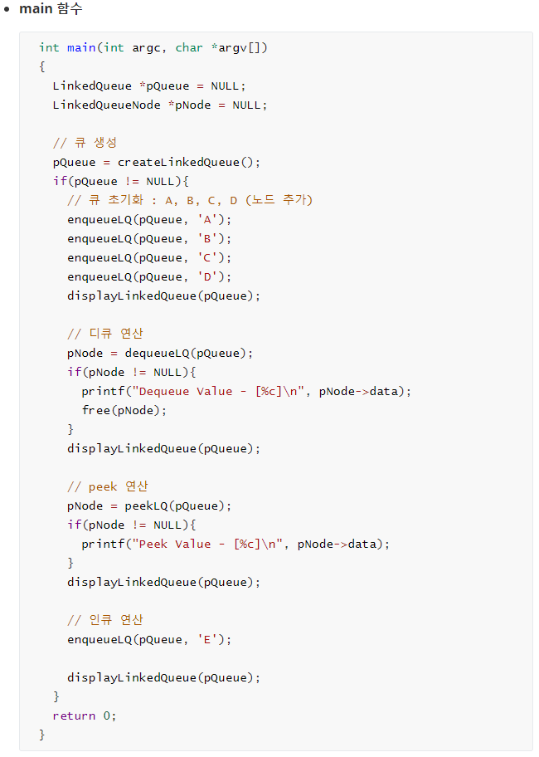
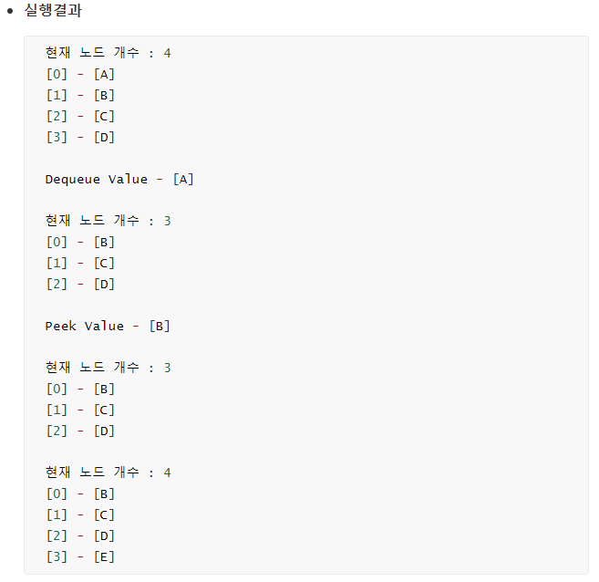
005
포인터로 구현한 연결 큐
Notes:
이처럼 연결 큐를 코딩한 뒤 메인 함수에서 ABCD를 인큐 하였을 때 차례대로 데이터가 저장된 것을 확인 할 수 있고 디큐를 하였을 때 현재 프런트 위치인 A를 반환시키고 삭제 된 것을 확인할 수 있습니다. 그리고 Peek 하였을 때 현재 프론트 위치인 B를 복사하여 출력시킨 것을 확인할 수 있고 디큐를 하였을 때 E가 리어에 저장된 것을 확인할 수 있습니다.

Slide 25
감 사 합 니 다

